Slide 1
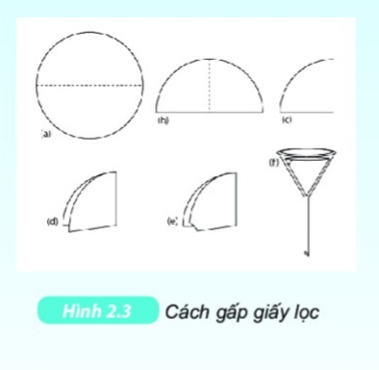
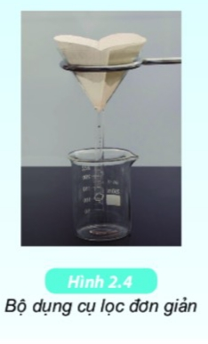
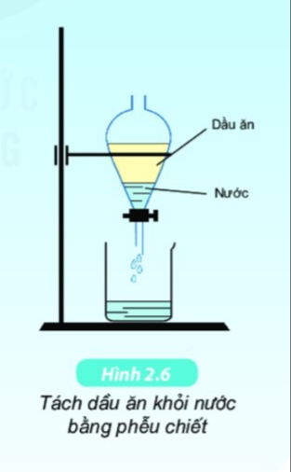
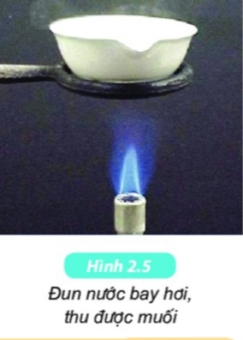
Chương IV - Bài 17
Tách chất khỏi hỗn hợp

Slide 2
- Trên thực tế em thường gặp chất tinh khiết hay hỗn hợp?

Slide 3
Học sinh làm việc cá nhân trong 3 phút, quan sát H2.1, tìm hiểu nội dung trong sách giáo khoa bài 2 và trả lời các câu hỏi sau vào phiếu học tập:
- Tại sao đãi cát lại tìm được vàng?
- Tại sao phù sa trong nước sông lắng xuống, tách khỏi nước?
- Tại sao phơi nước biển dưới ánh nắng và gió lại thu được muối?

Slide 4
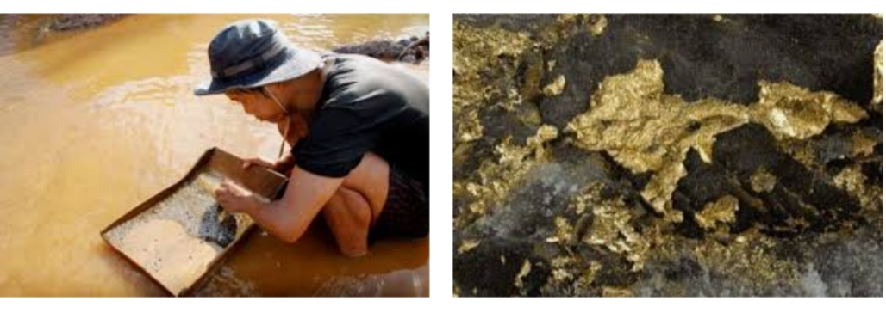
- Tại sao đãi cát lại tìm được vàng?
Vàng nặng hơn cát nên khi đãi hỗn hợp trong nước vàng sẽ lắng xuống dưới.

Slide 5
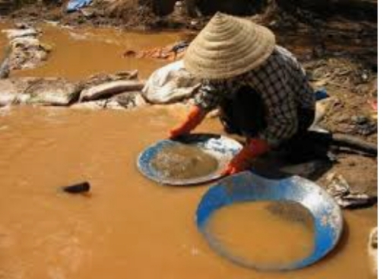
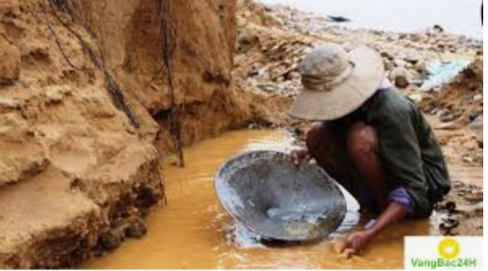
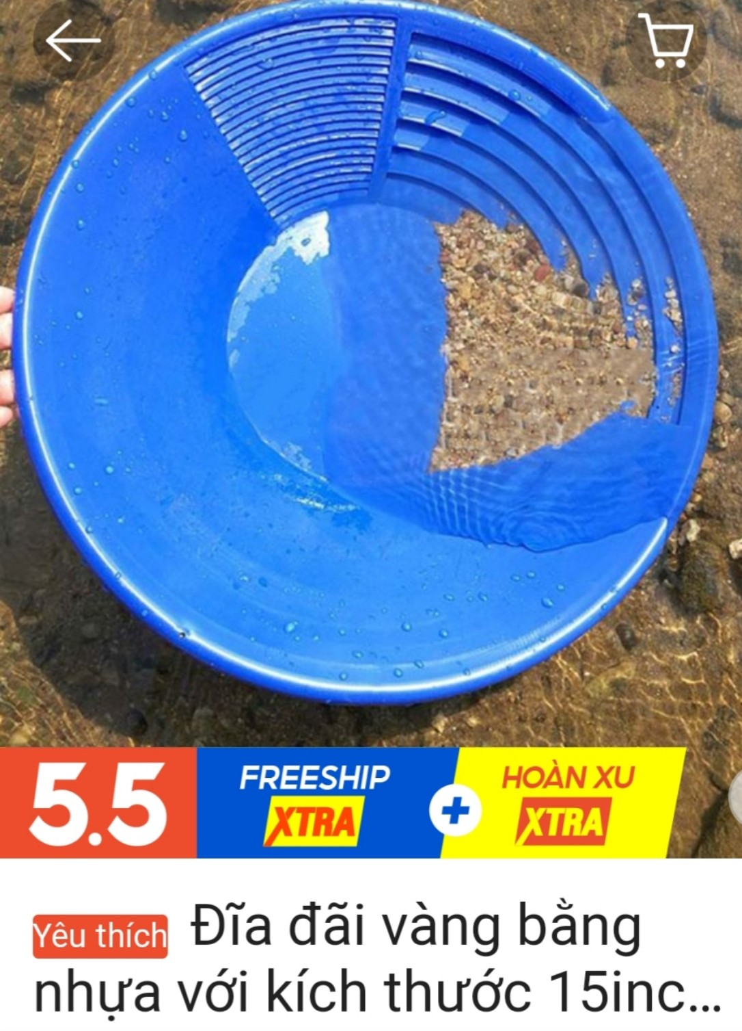
Vậy dựa vào đâu để tách chất ra khỏi hỗn hợp?
Vì sao chúng ta lại cần phải tách chất?

Slide 6
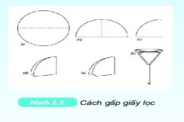
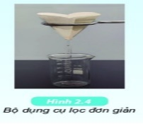

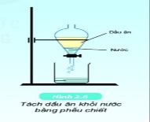
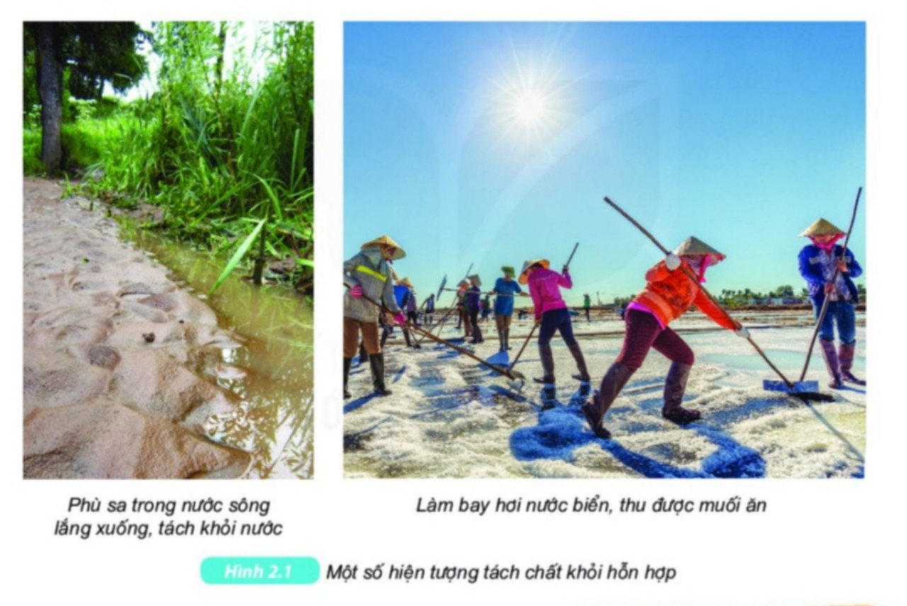
Chương IV - Bài 17 –Tách chất khỏi hỗn hợp.
I. NGUYÊN TẮC TÁCH CHẤT
Trong tự nhiên và cuộc sống, ta gặp rất nhiều hiện tượng tách chất ra khỏi hỗn hợp

Slide 7
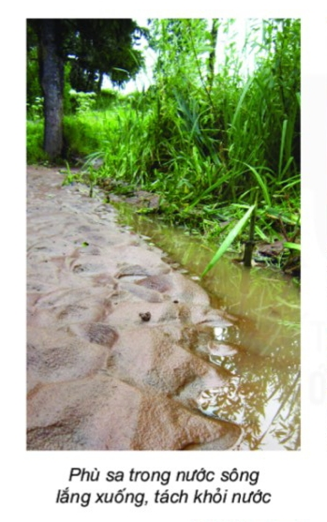
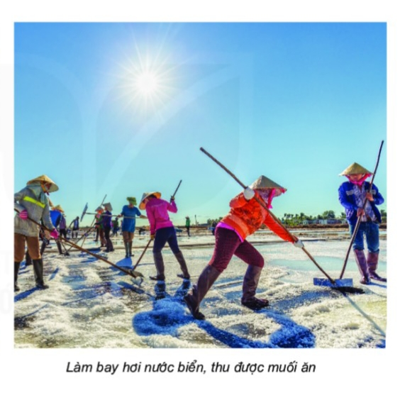
Tại sao phù sa trong nước sông lắng xuống, tách khỏi nước?
Tại sao phơi nước biển dưới ánh nắng và gió lại thu được muối?
Hạt phù sa nặng hơn nước nên lắng xuống đáy sông
Muối ăn không bị bay hơi nên khi làm cho nước biển bay hơi bới gió và năng lượng mặt trời sẽ thu được muối rắn

Slide 8
Em có biết
Bay hơi hay bốc hơi là một dạng hóa hơi của chất lỏng trên bề mặt một chất lỏng. Một dạng hóa hơi khác là đun sôi, loại này thường xảy ra trên toàn bộ khối lượng chất lỏng.
Bay hơi là một thành phần then chốt của vòng tuần hoàn nước. Mặt trời (năng lượng mặt trời) làm bay hơi nước từ đại dương, hồ và độ ẩm trong đất và các nguồn nước khác.
- Nước bốc hơi ở bất kì nhiệt độ nào nếu nó không bị bịt kín (miễn là có không gian thoát hơi). Ngay cả nước đá nếu có không gian thoát hơi thì cũng bốc hơi.

Slide 9
Chương IV - Bài 17 –Tách chất khỏi hỗn hợp.
I. NGUYÊN TẮC TÁCH CHẤT
Học sinh làm việc cặp đôi trong 3 phút, trả lời các câu hỏi sau vào PHT
- Mây được hình thành từ đâu?
- Lấy một số ví dụ về quá trình tách chất trong tự nhiên và trong đời sống mà em biết?
- Các chất trong tự nhiên tồn tại ở 3 trạng thái là rắn, lỏng, khí.
Mỗi chất đều có những tính chất riêng. Vậy để tách chất ra khỏi hỗn hợp dựa vào đâu?
- Liệt kê những tính chất khác nhau để tách chất ra khỏi hỗn hợp? Từ đó rút ra nguyên tắc tách chất?

Slide 10
Mây được hình thành từ đâu?
Mây tạo thành khi hơi nước bốc lên, gặp lạnh và ngưng tụ trong không khí.
Lấy một số ví dụ về quá trình tách chất trong tự nhiên và trong đời sống mà em biết?
Chưng cất rượu, chưng cất tinh dầu…
Các chất trong tự nhiên tồn tại ở 3 trạng thái là rắn, lỏng, khí.
Mỗi chất đều có những tính chất riêng. Vậy để tách chất ra khỏi hỗn hợp dựa vào đâu?
Để tách chất ra khỏi hỗn hợp ta dựa vào sự khác nhau về tính chất

Slide 11
Liệt kê những tính chất khác nhau để tách chất ra khỏi hỗn hợp?
Nguyên tắc tách chất: Dựa vào các tính chất khác nhau có thể áp dụng cách phù hợp để tách chất ra khỏi hỗn hợp.
Từ đó rút ra nguyên tắc tách chất?
Chất
(trạng thái)
Rắn
Cát, đá vôi, muối ăn, đường…
Lỏng
Nước, xăng, dầu ăn, dầu hỏa…
Khí
Oxi, cacbonic, hiđro…
Kích thước hạt
Tính bay hơi
Nặng hay nhẹ.
Khả năng tan trong các dung môi khác nhau

Slide 12
Chương IV - Bài 17 –Tách chất khỏi hỗn hợp.
II. MỘT SỐ CÁCH TÁCH CHẤT
Các nhóm đọc cách tiến hành trong phiếu học tập riêng của nhóm, làm thí nghiệm hoặc xem video mà GV cung cấp -> thảo luận và đi đến thống nhất, ghi chép đầy đủ kết quả thu được vào bảng và trả lời các câu hỏi trong phiếu học tập. Mỗi nhóm có 5 phút để hoàn thành.
+ Nhóm 1( tổ 1): Lọc nước từ hỗn hợp nước lẫn đất.
+ Nhóm 2( tổ 2): Tách dầu ăn ra khỏi nước.
+ Nhóm 3 (tổ 3): Video về thực hành thí nghiệm tách muối ra khỏi hỗn hợp nước muối.
+ Nhóm 4 (tổ 4): Video về chế tạo máy lọc nước từ chai Coca.

Slide 13
NHÓM 1 LỚP …….…
PHIẾU HỌC TẬP
Lọc nước từ hỗn hợp nước lẫn đất
Chuẩn bị | Tiến hành | Kết quả | Phương pháp tách chất | Dựa vào tính chất
đất, nước, 2 cốc thủy tinh, phễu lọc, giấy lọc | - Lấy một cốc nước, cho 1 thìa đất vào cốc. Khuấy mạnh cho hỗn hợp trong cốc đục đều lên. Dừng khuấy và quan sát. Gấp giấy lọc và đặt vào phễu (Hình 2.3) Gạn lấy lớp nước phía trên (gọi là nước gạn), đem rót từ từ đến hết vào phễu lọc có giấy lọc (Hình 2.4). Nước chảy ra khỏi phễu lọc được thu vào cốc hứng, gọi là nước lọc.
Em hãy quan sát, so sánh màu sắc của nước gạn và nước lọc?

Slide 14
NHÓM 2 LỚP …….…
PHIẾU HỌC TẬP
Tách dầu ăn ra khỏi nước
Chuẩn bị | Tiến hành | Kết quả | Phương pháp tách chất | Dựa vào tính chất
dầu ăn, nước, 1 cốc thủy tinh, phễu chiết, chai nhựa, giá sắt, kẹp sắt | -Lấy một chai nhựa,rót nước đến ½ chai, thêm dầu ăn đến ¾ chai, lắc mạnh, quan sát hỗn hợp trong chai. - Rót hỗn hợp trong chai ra phễu chiết, để yên vài phút cho tách lớp. Mở từ từ khóa phễu chiết cho chất lỏng phía dưới ( nước) chảy xuống một bình nhỏ. Khi phần dầu ăn chạm vào bề mặt khóa thì vặn khóa lại. Quan sát chất lỏng thu được trong cốc.
Nước và dầu ăn,chất lỏng nào nặng hơn?
Tại sao phải mở khóa phễu chiết một cách từ từ?
Các chất lỏng thu được có còn lẫn vào nhau không?

Slide 15
NHÓM 3 LỚP …….…
PHIẾU HỌC TẬP
Video về thực hành thí nghiệm tách muối ra khỏi hỗn hợp nước muối.
Chuẩn bị | Tiến hành | Kết quả | Phương pháp tách chất | Dựa vào tính chất
Video về thực hành thí nghiệm tách muối ra khỏi hỗn hợp nước muối.
Có một mẩu muối có lẫn cát. Em hãy đề xuất phương pháp tách muối khỏi cát?

Slide 16
NHÓM 4 LỚP …….…
PHIẾU HỌC TẬP
Video về chế tạo máy lọc nước từ chai Coca
Chuẩn bị | Tiến hành | Kết quả | Phương pháp tách chất | Dựa vào tính chất
Video về chế tạo máy lọc nước từ chai Coca
Em hãy đề xuất cách làm sạch nước trong bể khi bể cá nhà em bị bẩn?

Slide 17
STT | Phương pháp tách chất | Dựa vào tính chất
1. Lọc nước từ hỗn hợp nước lẫn đất. | Lọc | Dựa vào sự khác nhau về kích thước hạt.
2. Tách muối ăn từ nước muối. | Cô cạn | Dựa vào sự khác nhau về tính bay hơi.
3.Tách dầu ăn khỏi nước. | Chiết | Dựa vào sự khác nhau về khả năng tan trong các dung môi khác nhau.
4.Tách vàng khỏi cát. | Lắng | Dựa vào sự khác nhau về mức độ nặng nhẹ.
5. Tách nước sạch khỏi các hạt tạp chất. | Lọc | Dựa vào sự khác nhau về kích thước hạt.

Slide 18
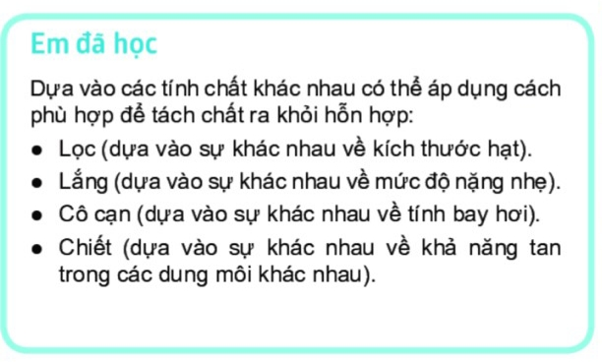

Slide 19
Vì sao chúng ta lại cần phải tách chất?
Trong tự nhiên hầu hết các chất đều là hỗn hợp. Hỗn hợp trong tự nhiên đều là hỗn hợp của hai hay nhiều chất khác nhau. Do nhu cầu sử dụng nên quá trình tách chất trong đời sống và công nghệ hóa học là rất cần thiết. Một ví dụ điển hình cho quá trình tách chất trong công nghệ hóa học là công nghệ lọc hóa dầu. Dầu thô gồm hỗn hợp nhiều các hidrocacbon khác nhau, do đó để có thể sử dụng được cho những mục đích khác nhau, hỗn hợp dầu thô cần phải được tách ra thành các sản phẩm có ích như xăng, diezel, dầu nhờn, nhựa đường.v.v..

Slide 20
Chương IV - Bài 17 –Tách chất khỏi hỗn hợp.
CỦNG CỐ
Hình thức: HS làm việc cá nhân.
Nhiệm vụ:
- Đề xuất phương pháp làm sạch bể cá cảnh.
Viết 3 nội dung con ấn tượng nhất trong giờ học vào mục con đã học được trong PHT KWL.
Tóm tắt nội dung bài học dưới dạng sơ đồ tư duy.

Slide 21
Chương IV - Bài 17 –Tách chất khỏi hỗn hợp.
VẬN DỤNG
Hình thức: HS làm việc cá nhân.
Nhiệm vụ:
- Quá trình làm muối tinh từ nước biển sử dụng phương pháp tách chất nào?
- Khi có sự cố tràn dầu trên biển, người ta làm thế nào để thu hồi được dầu thô?
- Không khí tại thành phố Hà Nội hiện nay đang bị ô nhiễm bụi mịn, khi tham gia giao thông chúng ta cần tạo thói quen gì để hạn chế tác hại của bụi mịn tác động đến sức khỏe?
- Đề xuất phương pháp làm sạch bể cá cảnh.

Slide 22
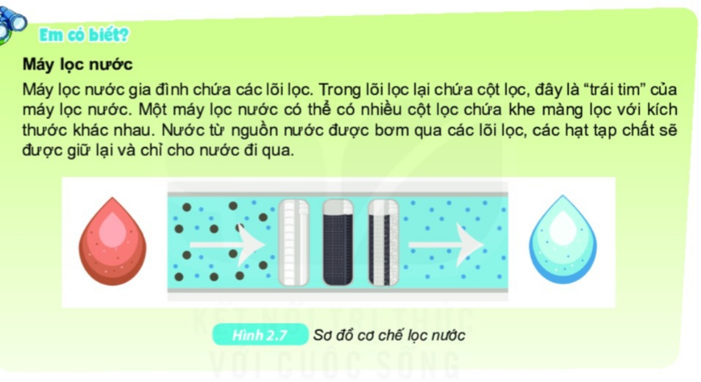

Slide 23
Em có biết
Cơ chế lọc không khí thụ động
Lọc không khí thụ động là phương pháp sử dụng bộ lọc để làm sạch không khí. Với cơ chế này, máy lọc không khí sẽ sử dụng quạt hút để hút không khí từ môi trường ngoài vào bên trong máy. Sau đó, không khí sẽ được đưa qua bộ lọc để làm sạch rồi được đưa trở lại môi trường ngoài.
Màng lọc thô: Có chức năng lọc bụi kích thước lớn, lông động vật, tóc, côn trùng nhỏ, một số loại phấn hoa.
Màng lọc HEPA: Có chức năng lọc bụi, nấm mốc, phấn hoa... có kích thước nhỏ tới 0,3 micromet.
Màng lọc than hoạt tính: Có chức năng lọc khí thải, khói thuốc, mùi khó chịu..

Slide 24
Chương IV - Bài 17 –Tách chất khỏi hỗn hợp.
NHIỆM VỤ VỀ NHÀ
Hình thức: HS làm việc cá nhân.
Nhiệm vụ:
- Tìm hiểu quá trình lọc bột sắn dây và bột nghệ. Người ta làm thế nào để tách được bột sắn và bột nghệ ra khỏi hỗn hợp?

